Slide 1

FrostPuno
Arquitectura distribuida y computo paralelo para la prediccion
de heladas mediante aprendizaje no supervisado
Universidad Nacional
del Altiplano - Puno
Mamani Mendoza, Joseph Elvis · Pari Pari, Yimmy Ronaldo · Quispe Galindo, Jahan Kevin
Flores Curasi, Hector Luis · Apaza Llanos, Yoel
Semillero de investigacion · Ingenieria de Sistemas · 2026

Slide 2
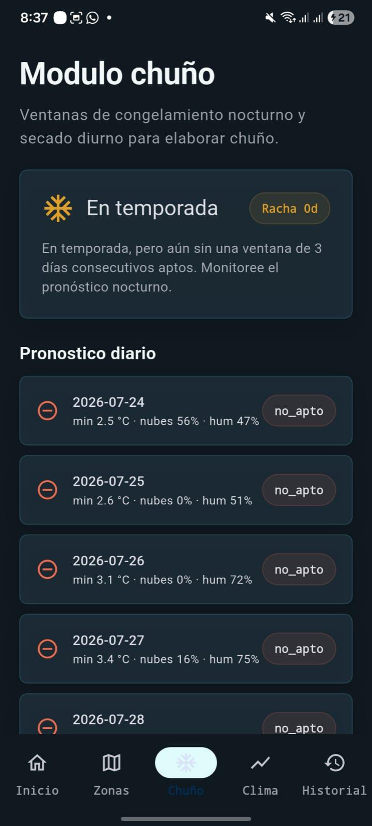
Una helada, dos caras
DESTRUYE
PRODUCE
Cultivos de la campaña
Crias de alpaca y ovino
Es el insumo del chuño
Seguridad alimentaria
EL PROBLEMA
> 3 800 m
La decision de proteger el cultivo, resguardar el ganado o
tender la papa se toma por experiencia, sin datos integrados.

Slide 3
Tres contribuciones
Lo que sostiene el paper, en computo paralelo y distribuido.
1
Ingesta paralela
Pool de hilos con aislamiento de fallos por distrito
APORTE
2
Arquitectura distribuida
Cuatro servicios autonomos en proveedores distintos
3
Mantenimiento automatizado
Trabajos concurrentes con barrera de calidad

Slide 4
Cuatro servicios, cuatro proveedores
Distribucion efectiva, no separacion logica dentro de un proceso.
Cliente Flutter
API FastAPI
Base de datos
Clima
Vercel + APK
↔
Render
↔
Supabase
↔
Open-Meteo
ARQUITECTURA
El contrato que los desacopla: la lista de caracteristicas declarada en el metadata del modelo. El backend arma el vector en ese orden, asi que reentrenar no obliga a tocar el servidor.

Slide 5
Ingesta paralela de 13 distritos
Tareas independientes dominadas por latencia de red: caso ideal para hilos.
with ThreadPoolExecutor(max_workers) as executor:
futures = {executor.submit(fetch, d): d
for d in distritos}
for future in as_completed(futures):
try:
frames.append(future.result())
except Exception as exc:
failures.append(...) # aisla el fallo
Fan-out / fan-in
Se lanzan 13 tareas y se recolectan al terminar, sin orden
Aislamiento de fallos
PARALELISMO
Si un distrito cae, los demas continuan
Paralelismo configurable
Numero de hilos ajustable, 4 por defecto
El manejo de excepciones esta DENTRO del bucle: por eso el fallo se aisla por distrito.
Amdahl
Tiempo total tiende al de UNA peticion, no a 13

Slide 6
Entrenamiento por lotes, inferencia en linea
Dos computos con exigencias opuestas, unidos por un registro de modelos.
OFFLINE
REGISTRY
ONLINE
Entrenamiento
Contrato
Inferencia
COMPUTO ML
Grid de 24 combinaciones
Serializa al registry
Semanal, sin intervencion
→
Modelo .joblib
+ metadata con features
Frontera del sistema
→
Carga 1 vez por proceso
Asigna al centroide: O(k)
Respuesta inmediata
Patron estandar en sistemas distribuidos de aprendizaje automatico.

Slide 7
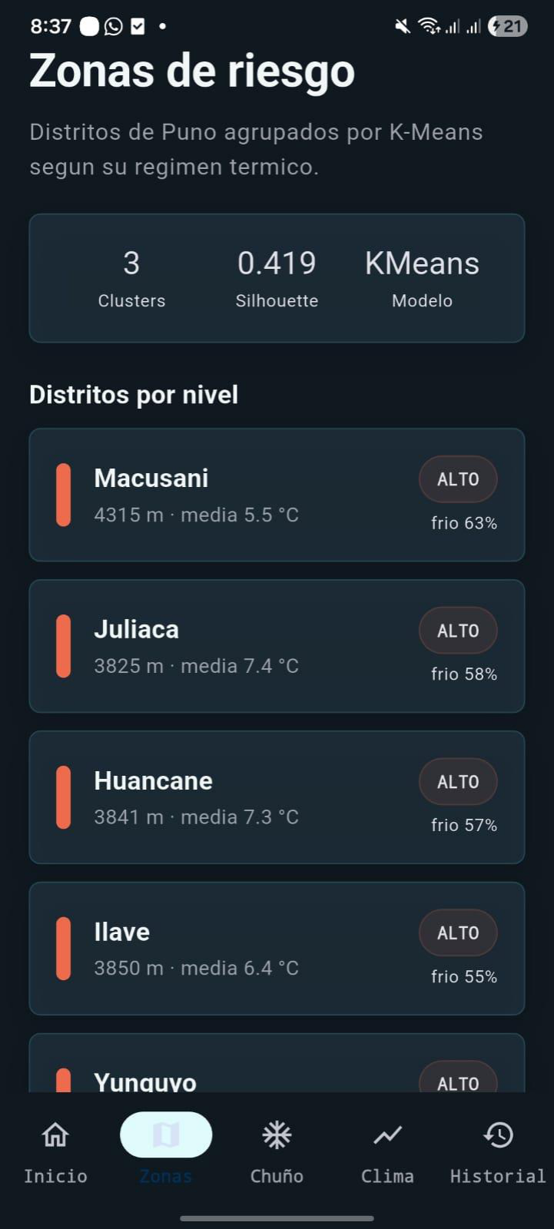
Nadie escribio la regla
K-Means agrupa los distritos por su regimen termico, sin etiquetas.
Mejoramos el modelo QUITANDO variables: silhouette 0.286 -> 0.419.
0.419
0.813
24
EL MODELO
silhouette
Davies-Bouldin
combinaciones
Macusani (4 315 m) queda en riesgo alto, Sandia (2 170 m, en valle) en riesgo bajo. Coincide con la geografia. No lo programamos.

Slide 8
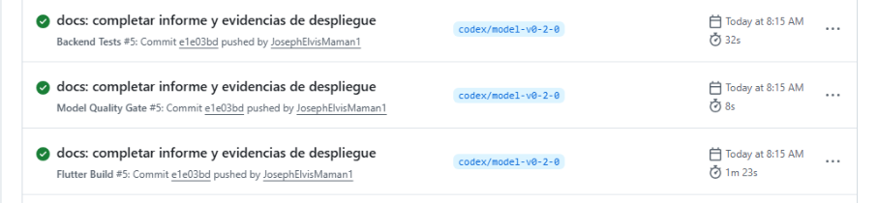
Se mantiene solo, y lo probamos
Cinco flujos concurrentes, reentrenamiento programado y una barrera de calidad.
Reentrenamiento adaptativo
Si no llega al objetivo, amplia la ventana: 14 -> 29 -> 44 dias
MANTENIMIENTO
Barrera de calidad
silhouette < 0.35 detiene la integracion con codigo de error
Los 5 flujos corren en paralelo: el tiempo total es el del mas lento.
6 pruebas de mantenimiento
Una verifica que la barrera BLOQUEA un modelo degradado
Tenemos una prueba automatizada que verifica que nuestra propia barrera funciona.

Slide 9
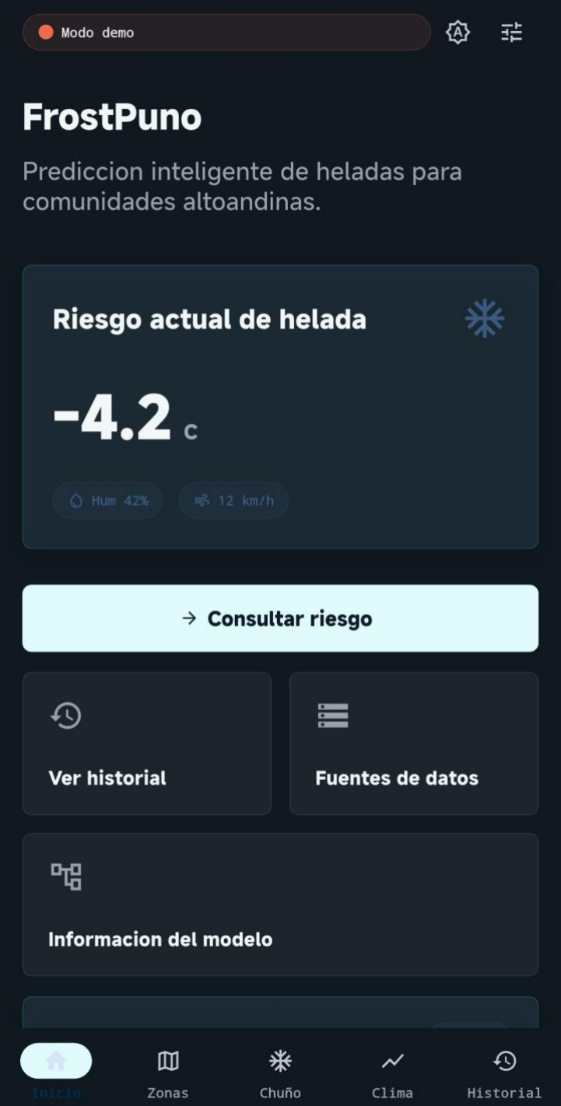
Verificado y en produccion
Pruebas del servicio
12 satisfactorias
Pruebas de mantenimiento
6 satisfactorias
RESULTADOS
Barrera de calidad
Aprobada, 0.419
Cliente web y Android
Compilando, 47.3 MB
Modelo en produccion
K-Means v1.0.0
Cliente en operacion

Slide 10
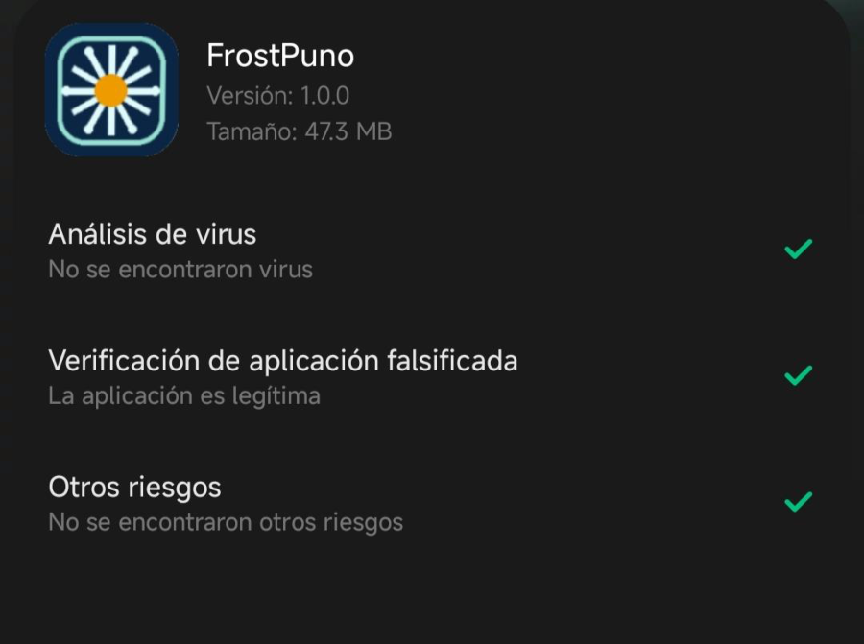
Lo que aportamos
✓
Ingesta paralela
Pool de hilos con aislamiento de fallos por distrito
✓
Arquitectura distribuida
Cuatro servicios acoplados solo por contratos
✓
Mantenimiento probado
APK verificado con Play Protect
Trabajos concurrentes y barrera verificada
Gracias
github.com/JosephElvisMaman1/frost-puno · frost-puno.vercel.app

